Slide 1
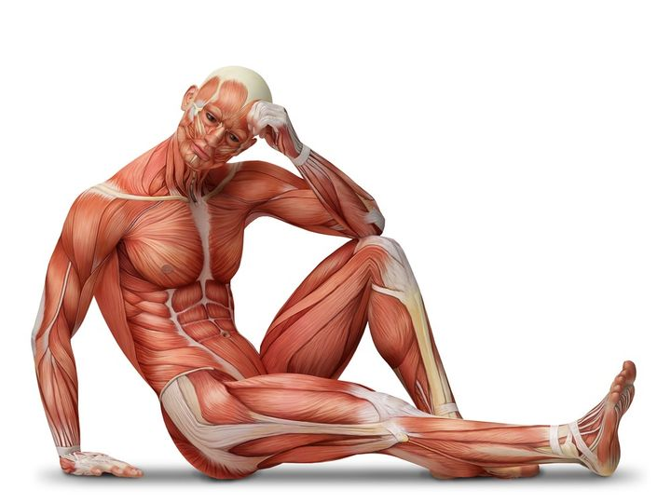
Obecné principy nabírání a udržování svalové hmoty
J. Vojtíšek
Nemocnice České Budějovice a.s.
38. Mezikrajské dny klinické biochemie
Jindřichův Hradec 2022

Slide 2
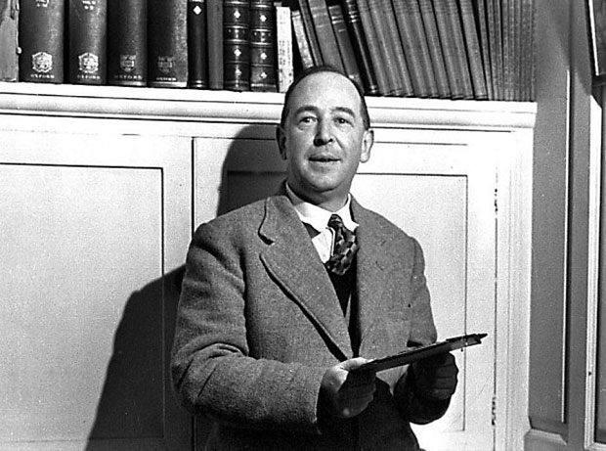
Clive Staples Lewis
„Nemáš duši. Jsi duše. Máš tělo.“
Zdroj obrázku: https://www.longlongtrail.co.uk/army-history-author-clive-staples-lewis-c-s-lewis/

Slide 3
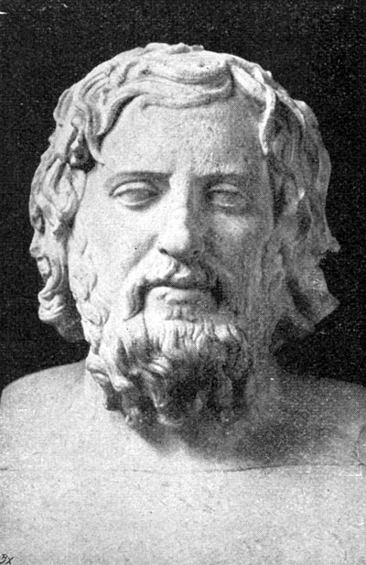
Xenofón
„Chceš-li být fyzicky silný, musíš si zvykat na to, jak své tělo podřídit rozumu, a musíš je otužovat námahami a potem.“
Zdroj obrázku: https://citaty.net/autori/xenofon/

Slide 4
Proč je dobré vlastnit a udržovat svalovinu?
Fyzická kondice a mobilita
Prevence civilizačních chorob a stresu
Podpora kloubního aparátu
Kompenzace pohybových stereotypů, psychické zátěže
Prevence pádů, stimulace hlubokého čití
Stimulace celého organismu, včetně CNS
Vytvoření funkční rezervy proteinu pro období nemoci/strádání

Slide 5
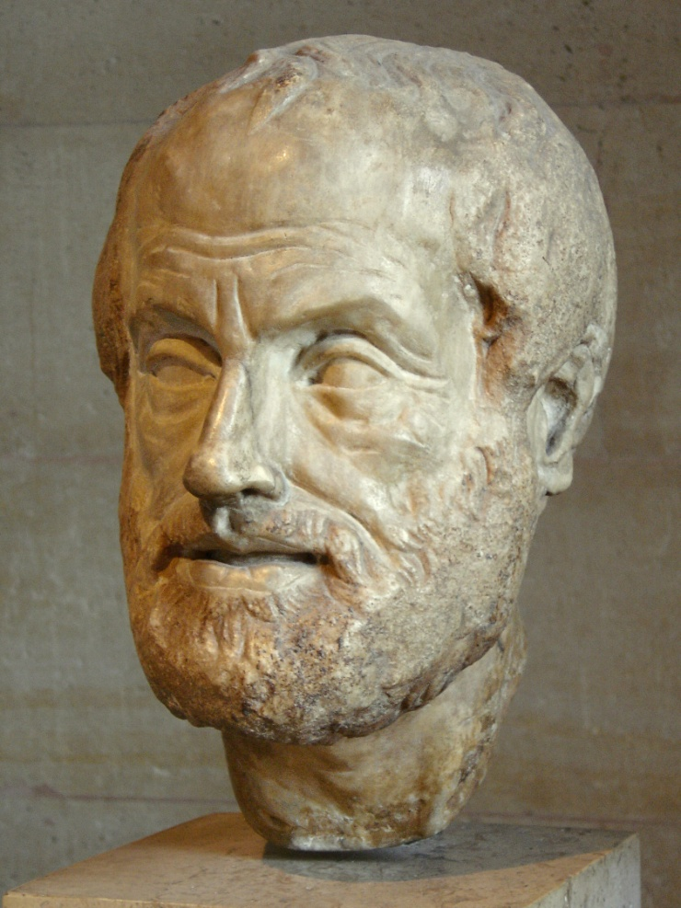
Aristoteles
„Nic tak neničí lidské tělo jako trvalá nečinnost.“
Zdroj obrázku: https://cs.wikipedia.org/wiki/Aristotel%C3%A9s

Slide 6
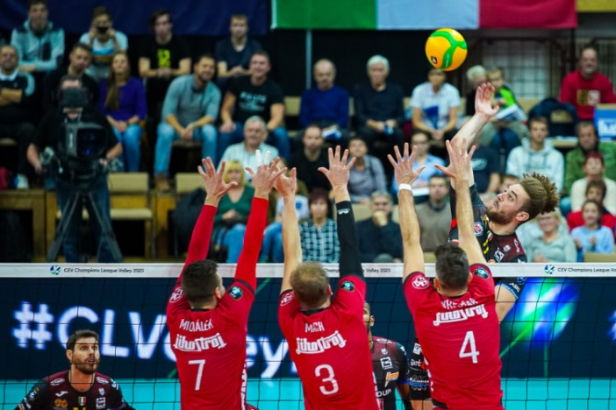
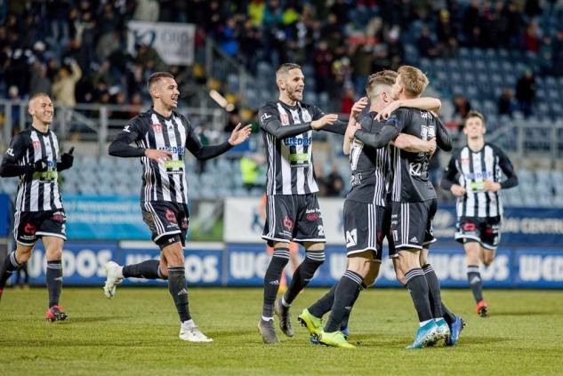
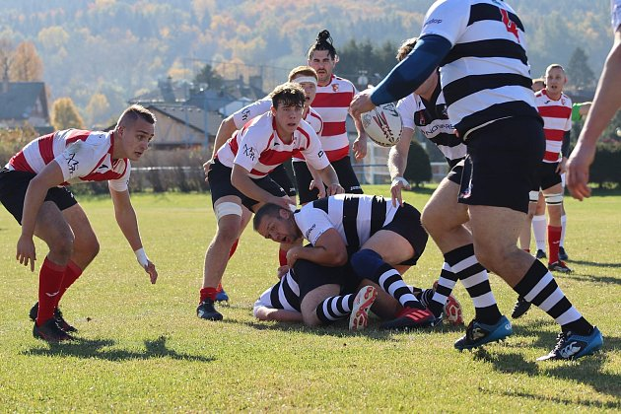
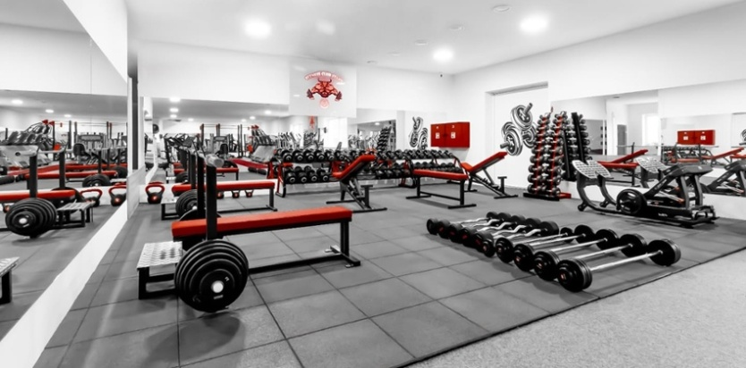
Jakou zvolit fyzickou aktivitu? Jak začít? Jak vydržet?

Slide 7
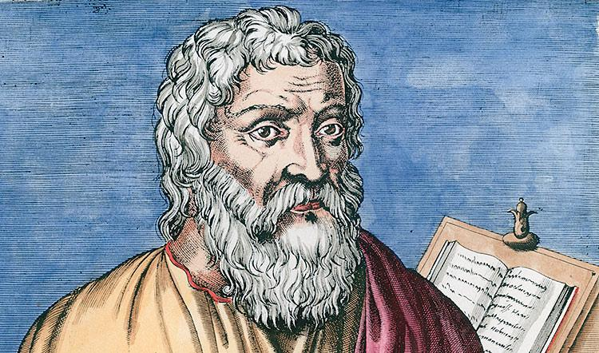
Hippokratés
„Je zbytečné léčit oko bez hlavy, hlavu bez těla a tělo bez duše.“
Zdroj obrázku: https://www.zdraviamy.cz/jak-stara-je-hippokratova-prisaha-a-co-vime-o-lekarich-starovekeho-recka/

Slide 8
1) Ukliďte si v hlavě
Chci skutečně se sebou něco dělat? Protože nikdo jiný to za mě neudělá.
Nic není zadarmo, změna zavedeného režimu a přemýšlení není jednoduchá, mám dostatečnou vůli začít a vydržet?
Analyzujte si své běžné fungování během dne
Najít prostor kam aktivitu zařadím, jakou časovou dotaci si mohu dovolit, jak často v týdnu si mohu dovolit, naučit se přemýšlení a flexibilitě
Vyberte si to, co by Vás mohlo bavit a s čím nejlépe sladíte svůj režim
Soustředění se a motivace jsou z dlouhodobého hlediska naprosto kruciální, nebojte se zkoušet
Zapomeňte na staré křivdy, „moudré“ rady a klišé
Začněte od správných teoretických základů, techniku nepodřizujte intenzitě výkonu, dobře zvažujte od koho si necháte radit, sami se učte!
Jak reaguji na stres?
„Zajídači stresu vs. zkroucený žaludek“
Klaďte na sebe zdravé nároky
Vždy se patrně najde někdo lepší než já, ale vždy je prostor se zlepšit a je třeba se o to snažit

Slide 9
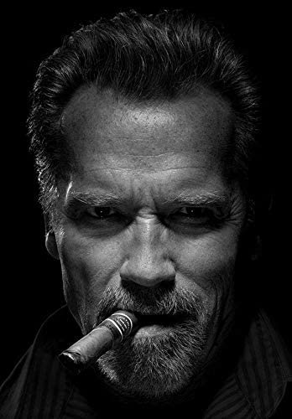
Arnold Schwarzenegger
„Často se mě lidi ptají, proč jsem dnes byl zase cvičit. Já jim odpovídám, že ze stejného důvodu proč jsem dnes zase spal, jedl, pracoval…Dělal jsem to včera, dělám to dneska a budu to dělat i zítra.“
Zdroj obrázku: https://www.amazon.com/Arnold-Schwarzenegger-Cigar-Poster-Paper/dp/B08FB48QMH

Slide 10
2) Kouzlo je v pravidelnosti
I „špatný“ trénink je stále trénink
Vždy to není o překonávání maxima
Důležité je ze sebe v danou chvíli vydat vše co ve mně aktuálně je
Jdu, i když se mi nechce a jsem unavený
Vůle se také musí trénovat
Začínat je nejméně záživné a nejbolavější
Lépe se pravidelně udržovat, než dokola znovu začínat

Slide 11
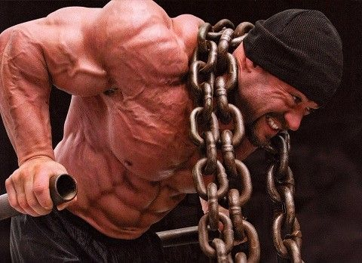
Branch Warren
,,Když budu muset ž..t hlínu, tak budu ž..t hlínu!“
Zdroj obrázku: https://aktin.cz/1148-branch-warren-profil

Slide 12
3) Kvalitní strava je základ
Kvalitně, pravidelně, v adekvátním množství
Pochutiny nejsou jídlo
Univerzální diety = nefungují, více škody než užitku
Stejně jako u pohybu platí individuální přístup a adaptace do každodenního režimu
Množství a složení stravy upravuji dle stavu a aktuálních podmínek
Fyzická zátěž, nemoc, odpočinek, okolní teplota…
Uvažuji v principech základních složek potravy
Sacharidy:tuky:bílkoviny, vitamíny, stopové prvky, vláknina
Nebojím se pomoci si suplementy, ale ty mě nespasí
Vím co kupuji, od koho a proč, kvalitní stravu jimi nikdy nenahradím
Přemýšlím nad kvalitou
Ovoce/zelenina vs. roční období, maso z prověřeného chovu atp.
Dostatečná hydratace!!!

Slide 13
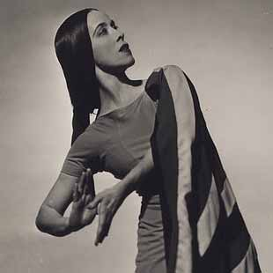
Marta Grahamová
„Tělo nikdy nelže.“
Zdroj obrázku: https://www.loc.gov/collections/martha-graham/about-this-collection/

Slide 14
4) Naučte se naslouchat svému tělu
Uvědomit si své limity a osahat si je, naučit se s nimi pracovat
„Když to bolí, tak to roste!“ Skutečně?
Neválčit sám se sebou X nedělat si zbytečné ústupky a pohodlí
Včas rozpoznat, kdy je něco jinak a adekvátně reagovat
Naučit se rozlišovat typy bolesti a únavy
Schopnost identifikovat problém, na které úrovni se nachází a co s ním umím udělat

Slide 15
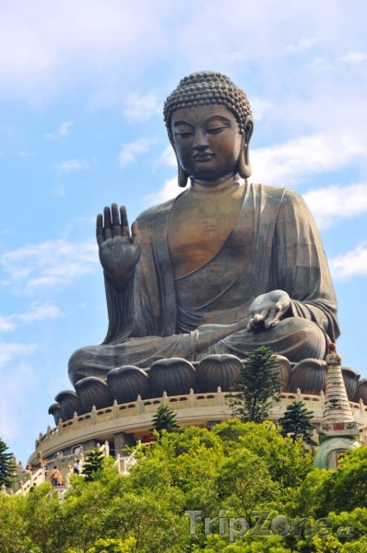
Buddha
„Vaše tělo je cenné. Je naším prostředkem k osvícení. Chovejte se k němu šetrně.“
Zdroj obrázku: https://hongkong.tripzone.cz/fotogalerie/tian-tan-bronzova-socha-buddhy-4588

Slide 16
5) Uvědomte si, jak tělo funguje
Tělo je dynamický celek, změna je neustálá
V různých situacích fungují různé metabolické dráhy a procesy
Vše je vzájemně provázané
Nelze opomíjet vliv vnějšího prostředí, včetně sociálních interakcí
Snažit se vždy reagovat tak, aby prospěch pro tělo převyšoval jeho poškozování

Slide 17
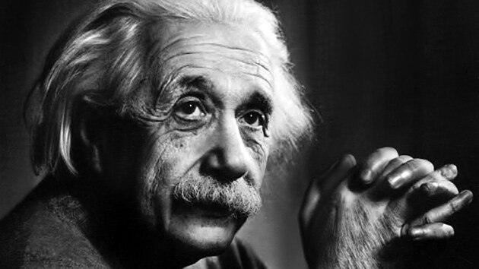
Albert Einstein
„Definice úspěchu: Vezmeme-li A za úspěch, platí formule: A=X+Y+Z, kde X je práce, Y odpočinek a Z je držet jazyk za zuby.“
Zdroj obrázku: https://www.lidovky.cz/relax/albert-einstein-praha-teorie-relativity.A220111_132245_ln_magazin_ape

Slide 18
6) Bez odpočinku to skutečně nepůjde
Svaly nerostou v posilovně/forma neroste při tréninku
Dopřeji-li tělu stimulaci, energii a stavební kameny musím mu také dopřát čas vše zpracovat
Tělo musí zpracovat a vyloučit i řadu katabolitů
Odpočinek ≠ delší cestování, duševní práce, zařizování, úklid, řešení problémů etc.
Pozor na alkohol – prodlužuje regeneraci!

Slide 19
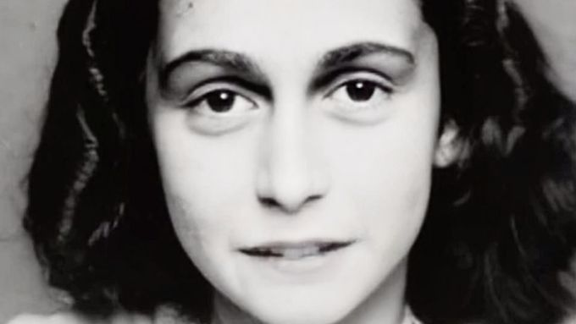
Anna Franková
„Stát v životě na vlastních nohou je obtížné, a ještě těžší je být charakterově a duševně samostatný a všemu čelit.“
Zdroj obrázku: https://zpravy.aktualne.cz/zahranici/vysetrovatele-ukazali-na-cloveka-ktery-zradil-annu-frankovou/r~b3e4e060779d11ec98380cc47ab5f122/

Slide 20
7) Spoléhejte sami na sebe
Dřív nebo později k tomu stejně dospěji nebo neuspěji
Motivaci je třeba opírat o vlastní cíle a postoje
Mít parťáka je skvělé, jenže…
Různá výkonnostní úroveň
Různá motivace, vydrží dlouhodobě?
„Dnes nemůžu.“ A co já, půjdu?

Slide 21
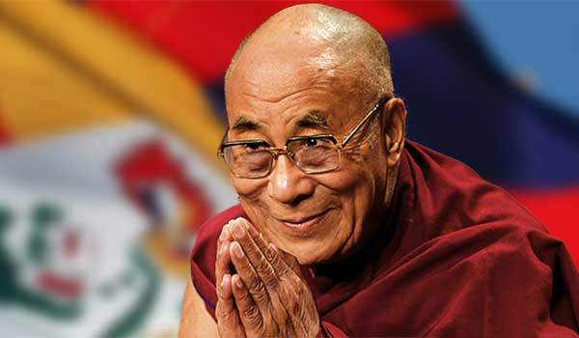
Dalajláma
„Otevřete se změnám, ale neztrácejte své vlastní hodnoty.“
Zdroj oobrázku: https://www.forum24.cz/dalajlama-uprchlici-by-meli-byt-prijati-jen-docasne-cilem-ma-byt-jejich-navrat-domu/

Slide 22
8) Nebojte se zkoušet nové
Každý jsme jiný, cesta poznání je nekonečná
Poznat co mi sedí a co naopak ne
Změna v tréninku je žádoucí, tělo se časem adaptuje na monotónní aktivitu
Když něco nefunguje podle představ, je třeba si na to zajít jinak
Vlastní zkušenost je neocenitelná, tak se nejlépe učíme
Nové stimuly, zkušenosti a zážitky mohou podpořit motivaci
Pokud sám sobě nerozumím, mohou podpořit pravý opak!

Slide 23
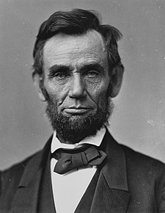
Abraham Lincoln
„Ten má právo kritizovat, kdo má odvahu pomáhat.“
Zdroj obrázku: https://cs.wikipedia.org/wiki/Abraham_Lincoln

Slide 24
9) Nebojte se říci si o pomoc
Důležité je vědět na koho se obracím a s čím
Sám se musím snažit alespoň něco znát, ptám se na to co mi není jasné
Nepřesouvám svoji zodpovědnost na druhé, nezneužívám
Pokud si někoho platím, vím přesně za co utrácím
Vyhazování peněz mi v ničem nepomůže
Naučte se rozlišovat hloupé rady od těch užitečných
I v hloupém názoru se může skrývat kus pravdy
Bez toho abych se sám učil a zajímal to půjde těžko

Slide 25
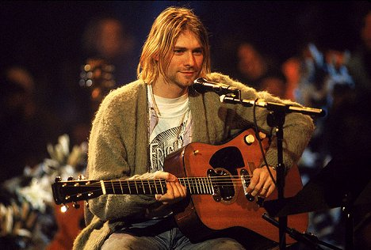
Kurt Cobain
„Chtít být někým jiným je plýtvání tím kým jste.“
Zdroj obrázku: https://www.csfd.cz/tvurce/26423-kurt-cobain/prehled/

Slide 26
10) Udržte si celistvost osobnosti
Nesloužím módním trendům, vím co chci
Neutrácím peníze které jsem nevydělal, za věci které nepotřebuji, abych udělal dojem na lidi, na kterých mi nezáleží (Will Smith)
Pokud jsem s něčím nespokojený, pracuji na tom
Nehledám výmluvy, nesvádím své neúspěchy na jiné
Zdravý rozum a kritické uvažování
Sociální pohoda a morální integrita
Hledání rovnováhy

Slide 27
Rekapitulace
1) Ukliďte si v hlavě
2) Kouzlo je v pravidelnosti
3) Kvalitní strava je základ
4) Naučte se naslouchat svému tělu
5) Uvědomte si, jak tělo funguje
6) Bez odpočinku to skutečně nepůjde
7) Spoléhejte sami na sebe
8) Nebojte se zkoušet nové
9) Nebojte se říci si o pomoc
10) Udržujte si celistvost osobnosti

Slide 28
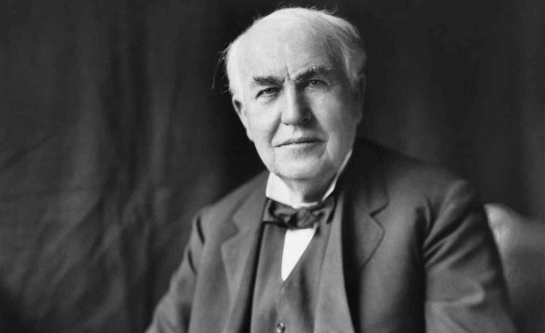
Thomas Alva Edison
„Ukažte mi úplně spokojeného člověka a já vám v něm odhalím naprostého smolaře.“
Zdroj obrázku: https://www.designville.cz/thomas-alva-edison

Slide 29
Děkuji za pozornost.

